Slide 1

纯免费PPT即点即下载，无注册、无套路
http://gitppt.com
不信你试试（狗头）
第一PPT模板网-WWW.1PPT.COM

Slide 2
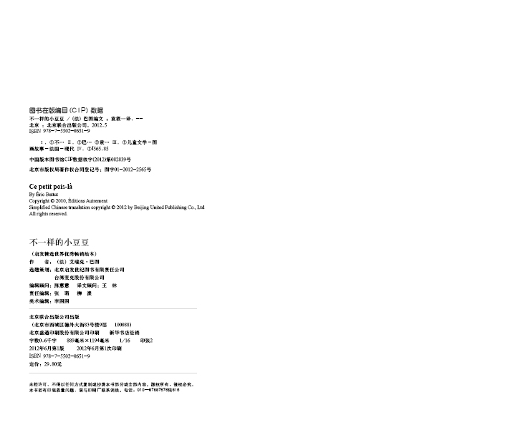
纯免费PPT即点即下载，无注册、无套路
http://gitppt.com
不信你试试（狗头）

Slide 3

纯免费PPT即点即下载，无注册、无套路
http://gitppt.com
不信你试试（狗头）
Notes:
PPT模板：www.1ppt.com/moban/ PPT素材：www.1ppt.com/sucai/
PPT背景：www.1ppt.com/beijing/ PPT图表：www.1ppt.com/tubiao/
PPT下载：www.1ppt.com/xiazai/ PPT教程： www.1ppt.com/powerpoint/
资料下载：www.1ppt.com/ziliao/ 范文下载：www.1ppt.com/fanwen/
试卷下载：www.1ppt.com/shiti/ 教案下载：www.1ppt.com/jiaoan/
PPT论坛：www.1ppt.cn PPT课件：www.1ppt.com/kejian/
语文课件：www.1ppt.com/kejian/yuwen/ 数学课件：www.1ppt.com/kejian/shuxue/
英语课件：www.1ppt.com/kejian/yingyu/ 美术课件：www.1ppt.com/kejian/meishu/
科学课件：www.1ppt.com/kejian/kexue/ 物理课件：www.1ppt.com/kejian/wuli/
化学课件：www.1ppt.com/kejian/huaxue/ 生物课件：www.1ppt.com/kejian/shengwu/
地理课件：www.1ppt.com/kejian/dili/ 历史课件：www.1ppt.com/kejian/lishi/

Slide 4
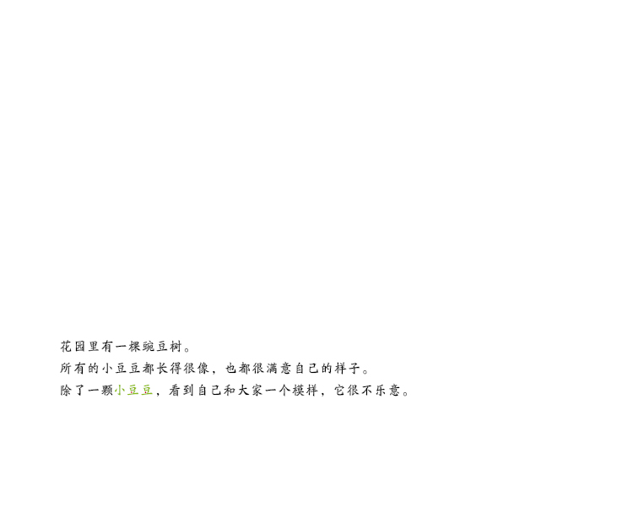
纯免费PPT即点即下载，无注册、无套路
http://gitppt.com
不信你试试（狗头）

Slide 5

纯免费PPT即点即下载，无注册、无套路
http://gitppt.com
不信你试试（狗头）
PPT模板：www.1ppt.com/moban/ PPT素材：www.1ppt.com/sucai/
PPT背景：www.1ppt.com/beijing/ PPT图表：www.1ppt.com/tubiao/
PPT下载：www.1ppt.com/xiazai/ PPT教程： www.1ppt.com/powerpoint/
资料下载：www.1ppt.com/ziliao/ 范文下载：www.1ppt.com/fanwen/
试卷下载：www.1ppt.com/shiti/ 教案下载：www.1ppt.com/jiaoan/
PPT论坛：www.1ppt.cn PPT课件：www.1ppt.com/kejian/
语文课件：www.1ppt.com/kejian/yuwen/ 数学课件：www.1ppt.com/kejian/shuxue/
英语课件：www.1ppt.com/kejian/yingyu/ 美术课件：www.1ppt.com/kejian/meishu/
科学课件：www.1ppt.com/kejian/kexue/ 物理课件：www.1ppt.com/kejian/wuli/
化学课件：www.1ppt.com/kejian/huaxue/ 生物课件：www.1ppt.com/kejian/shengwu/
地理课件：www.1ppt.com/kejian/dili/ 历史课件：www.1ppt.com/kejian/lishi/

Slide 6
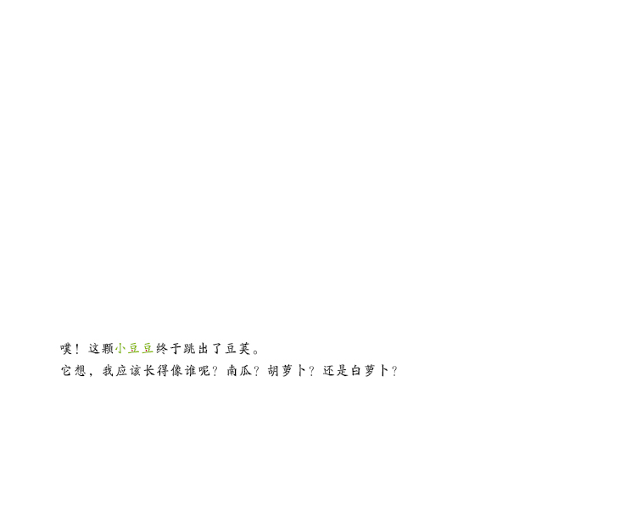
纯免费PPT即点即下载，无注册、无套路
http://gitppt.com
不信你试试（狗头）

Slide 7

纯免费PPT即点即下载，无注册、无套路
http://gitppt.com
不信你试试（狗头）

Slide 8
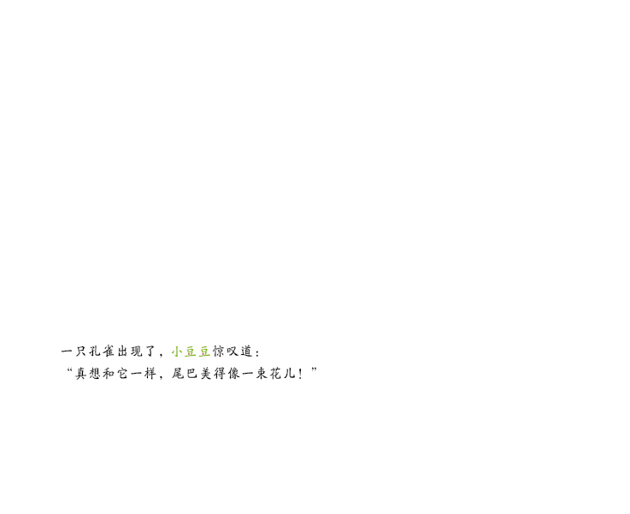
纯免费PPT即点即下载，无注册、无套路
http://gitppt.com
不信你试试（狗头）

Slide 9

纯免费PPT即点即下载，无注册、无套路
http://gitppt.com
不信你试试（狗头）

Slide 10

纯免费PPT即点即下载，无注册、无套路
http://gitppt.com
不信你试试（狗头）

Slide 11

纯免费PPT即点即下载，无注册、无套路
http://gitppt.com
不信你试试（狗头）

Slide 12
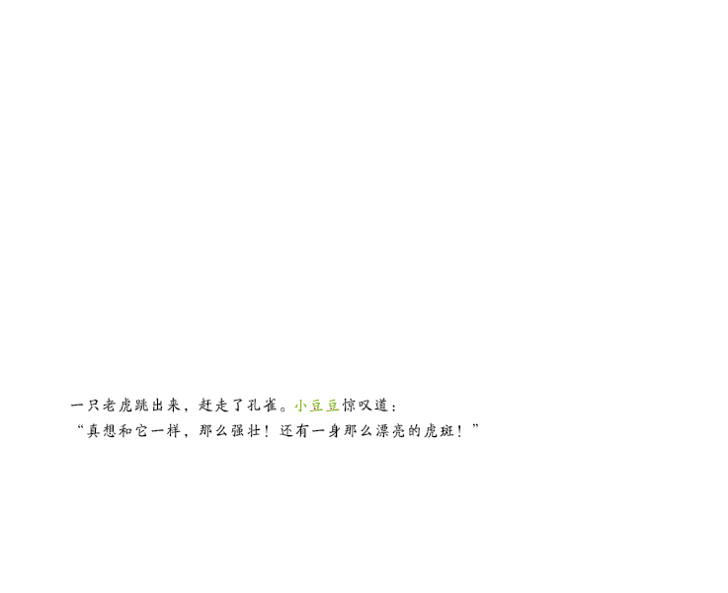
纯免费PPT即点即下载，无注册、无套路
http://gitppt.com
不信你试试（狗头）

Slide 13

纯免费PPT即点即下载，无注册、无套路
http://gitppt.com
不信你试试（狗头）

Slide 14
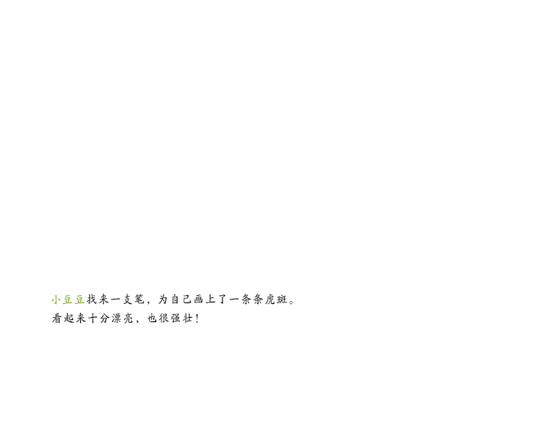
纯免费PPT即点即下载，无注册、无套路
http://gitppt.com
不信你试试（狗头）

Slide 15

纯免费PPT即点即下载，无注册、无套路
http://gitppt.com
不信你试试（狗头）

Slide 16
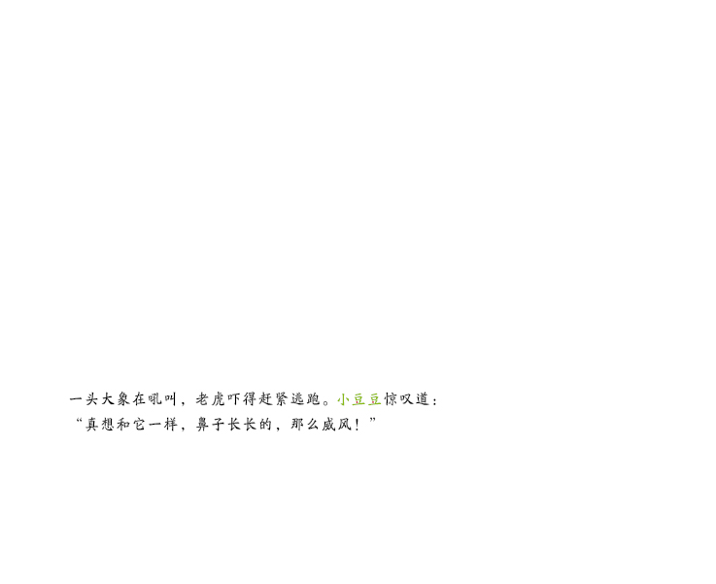
纯免费PPT即点即下载，无注册、无套路
http://gitppt.com
不信你试试（狗头）

Slide 17

纯免费PPT即点即下载，无注册、无套路
http://gitppt.com
不信你试试（狗头）

Slide 18
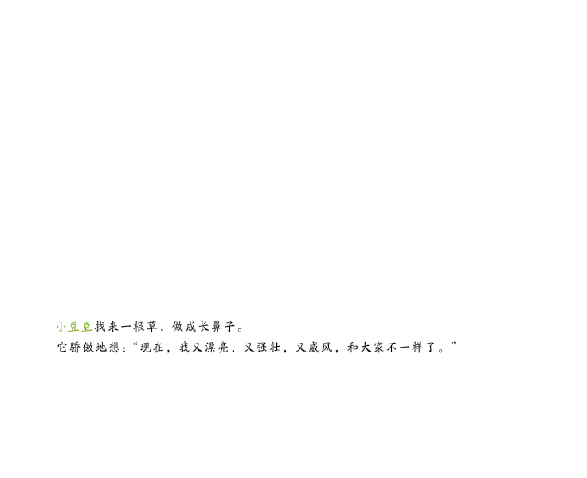
纯免费PPT即点即下载，无注册、无套路
http://gitppt.com
不信你试试（狗头）

Slide 19

纯免费PPT即点即下载，无注册、无套路
http://gitppt.com
不信你试试（狗头）

Slide 20
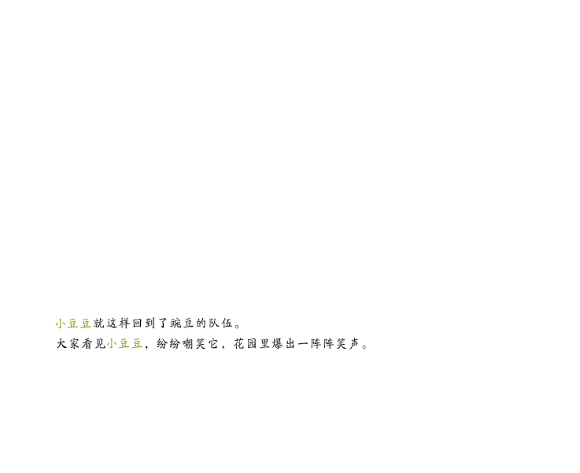
纯免费PPT即点即下载，无注册、无套路
http://gitppt.com
不信你试试（狗头）

Slide 21
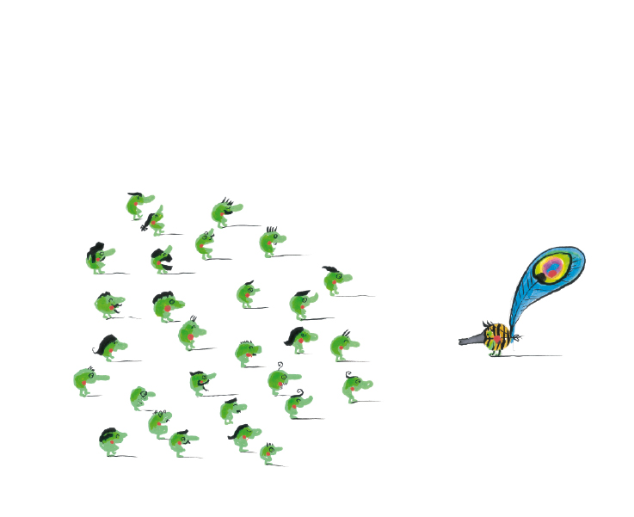
纯免费PPT即点即下载，无注册、无套路
http://gitppt.com
不信你试试（狗头）

Slide 22
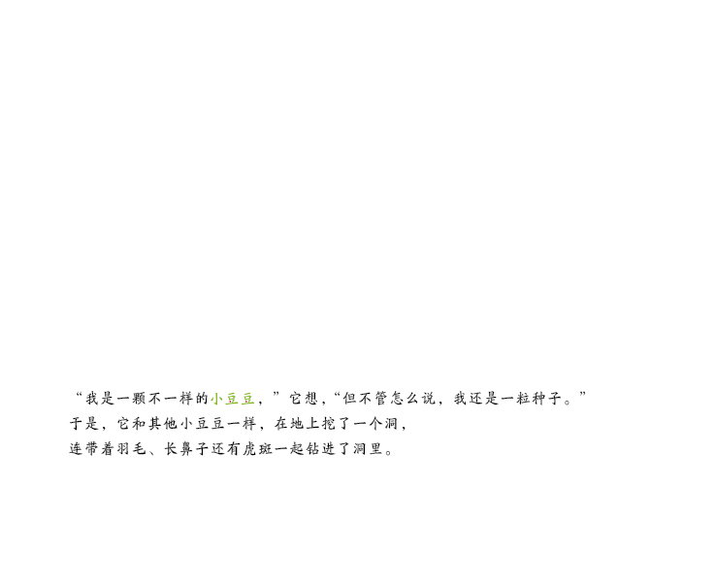
纯免费PPT即点即下载，无注册、无套路
http://gitppt.com
不信你试试（狗头）

Slide 23
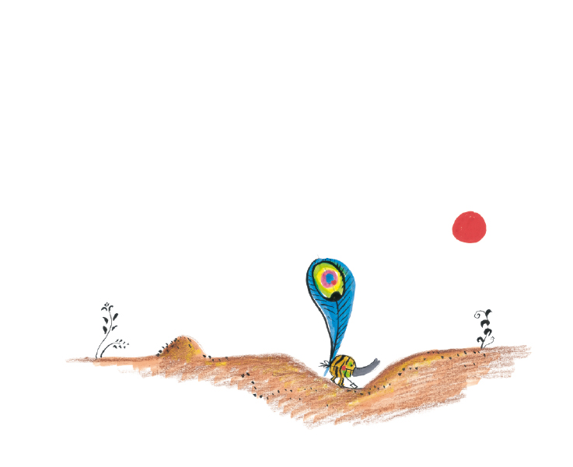
纯免费PPT即点即下载，无注册、无套路
http://gitppt.com
不信你试试（狗头）

Slide 24
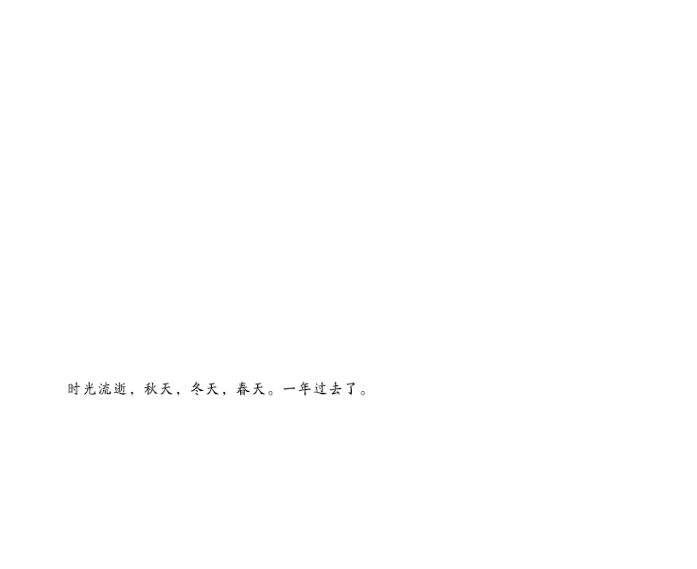
纯免费PPT即点即下载，无注册、无套路
http://gitppt.com
不信你试试（狗头）

Slide 25
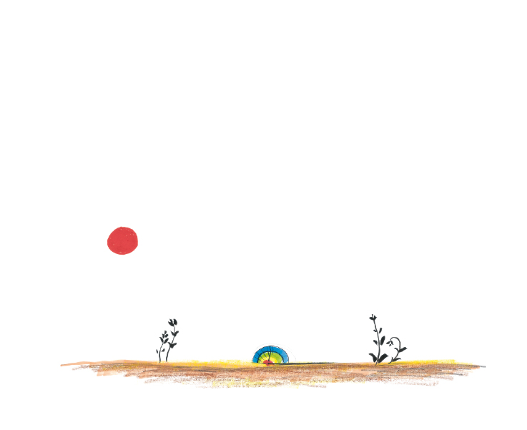
纯免费PPT即点即下载，无注册、无套路
http://gitppt.com
不信你试试（狗头）

Slide 26
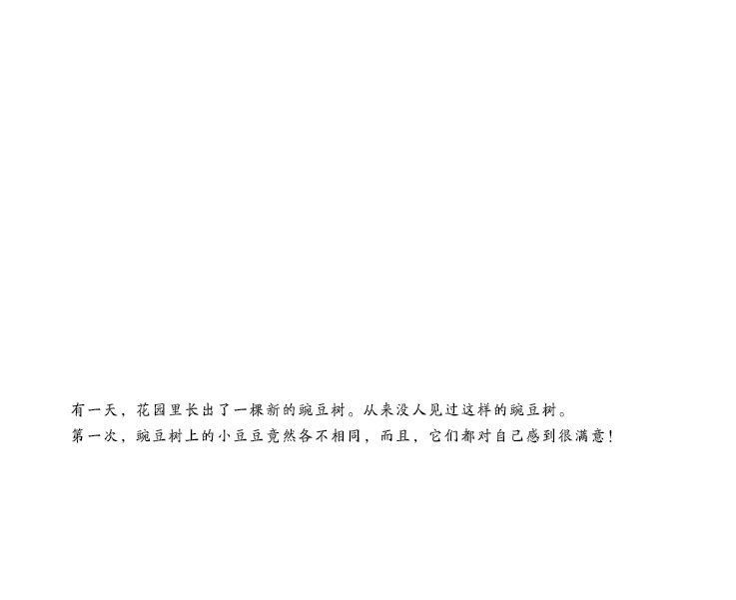
纯免费PPT即点即下载，无注册、无套路
http://gitppt.com
不信你试试（狗头）

Slide 27

纯免费PPT即点即下载，无注册、无套路
http://gitppt.com
不信你试试（狗头）

